Slide 1
서울시 구별 업종별
오프라인 신용카드사용액 예측
김강현

Slide 2
CONTENTS
분석 배경 및 목표
데이터 및 변수 설명
EDA
모형 적합
모형 선택
대안 제시

Slide 3
분석 배경 및 목표
분석 배경
신용카드 사용량을 분석을 통한 ‘Post COVID-19 시대’ 신용카드 사용량 예측 모델 개발을 통해
지역 경제 위축 및 중소상공인 경영난 해소를 위한 대책 마련하고자 한다.
분석 목표
AI 알고리즘 활용하여 신용카드 사용 내역 데이터를 활용한 구별, 업종별 월간 카드 사용 총액 예측

Slide 4
데이터 및 변수 설명
데이터 설명
2019년 1월~2020년 4월 전국 카드이용지역, 업종, 거주지역 등 준식별자로 구성된 카드 사용내역(출처:BC카드) 중 카드이용지역 기준 서울시 내 데이터
19년1월~20년 3월 -> Train Set
20년 4월 -> Test Set
변수 설명
1 | 연월 | 년월 | 7 | 연령대 | 연령대
2 | 매장_시도 | 카드이용지역_시도 (가맹점 주소 기준) | 8 | 성별 | 성별(1:남성, 2:여성)
3 | 매장_시군구 | 카드이용지역_시군구 (가맹점 주소 기준) | 9 | 가구생애주기 | (1 : 1인가구,2 : 영유아자녀가구, 3 : 중고생자녀가구, 4 : 성인자녀가구, 5: 노년가구)
4 | 업종명 | 업종명 | 10 | 이용고객수 | 이용고객수(명)
5 | 고객_시도 | 거주지역_시도 (고객 집주소 기준) | 11 | 이용금액 | 이용금액(원)
6 | 고객_시군구 | 거주지역_시군구 (고객 집주소 기준) | 12 | 이용건수 | 이용건수(건)

Slide 5
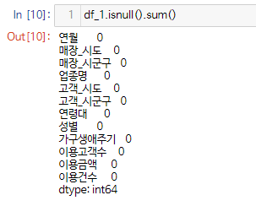
EDA
전처리, 결측치처리
데이콘 경진대회 데이터 셋(전국데이터)-> 매장기준 서울시 데이터만 추출
매장_시군구, 고객_시군구 컬럼에 세종시가 누락되어있어 결측치를 모두 세종시로 처리함
총 (6,259,502, 13)의 데이터 셋으로 진행

Slide 6
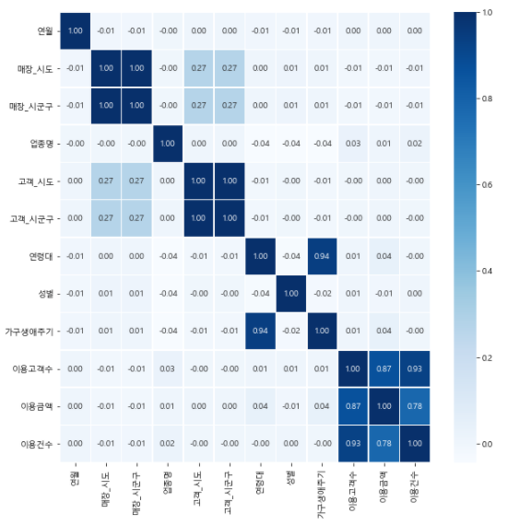
EDA
변수들 간 상관계수
연령대와 가구생애주기는 강한 양의 상관관계를 갖고 있다.
이용금액과 이용고객수,이용건수는 양의 상관관계를 갖는다.

Slide 7
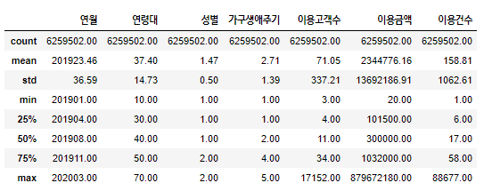
EDA
기술 통계 내용
신용카드 이용고객의 평균 연령은 약 37세
신용카드 전체 이용건수의 평균은 약 159건
신용카드 이용고객수 평균은 약 71명

Slide 8
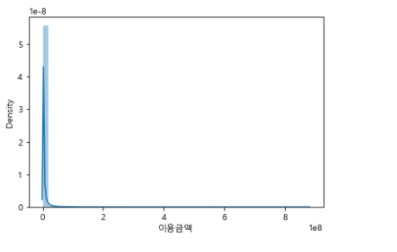
EDA
이용금액 히스토그램
대부분 카드 이용금액은 그래프 좌측에 밀집되어 있다.
이용금액 3분위 이상의 데이터를 살펴볼 필요가 있다.

Slide 9
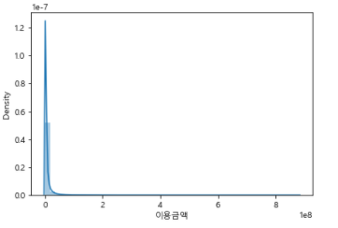
EDA
이용금액(3분위 이상) 히스토그램
3분위 이상 데이터도 그래프 좌측에 밀집되어 있다.
몇몇 데이터가 이상치 인지, 실제 데이터인지 확인

Slide 10
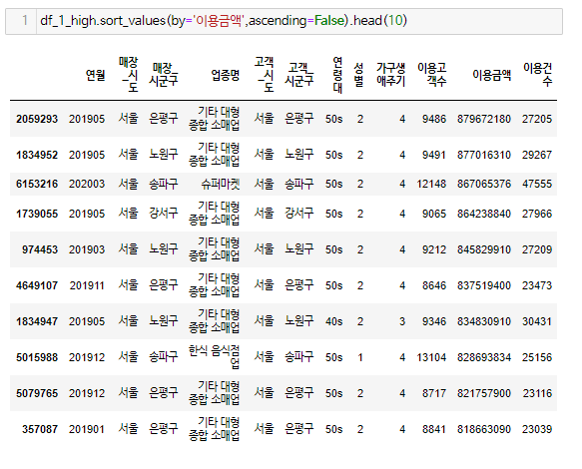
EDA
이용금액(상위10개)
주로 기타 대형 종합 소매업에서 50대 여성의 이용금액이 높게 나타남.
이상치가 아닌 실제데이터라고 판단.
매장_시군구, 업종별 이용금액의 총액도 살펴볼 필요가 있다.

Slide 11
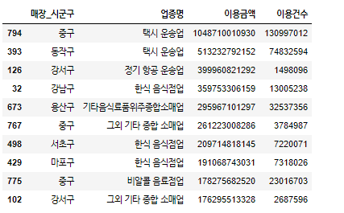
EDA
이용금액(상위10개)
중구의 택시 운송업이 가장 높은 이용금액
강서구 정기 항공 운송업은 김포공항의 영향

Slide 12
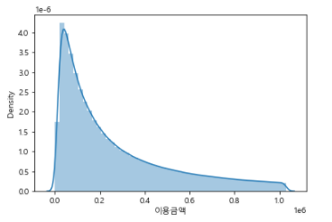
EDA
이용금액(3분위 이하) 히스토그램
3분위 이하 데이터는 이용금액 약 100,000원을 중심으로 분포하고 있다.
대부분은 800,000원 사이에 분포하고 있다.

Slide 13
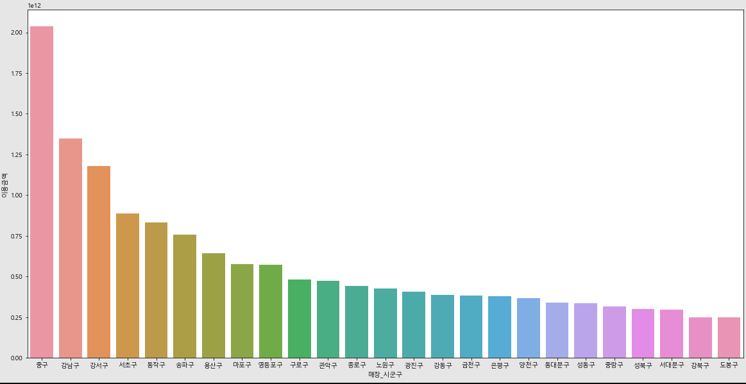
EDA
구별 이용금액 합
중구, 강남구,강서구 순으로 높은 카드 이용금액을 보였다.

Slide 14
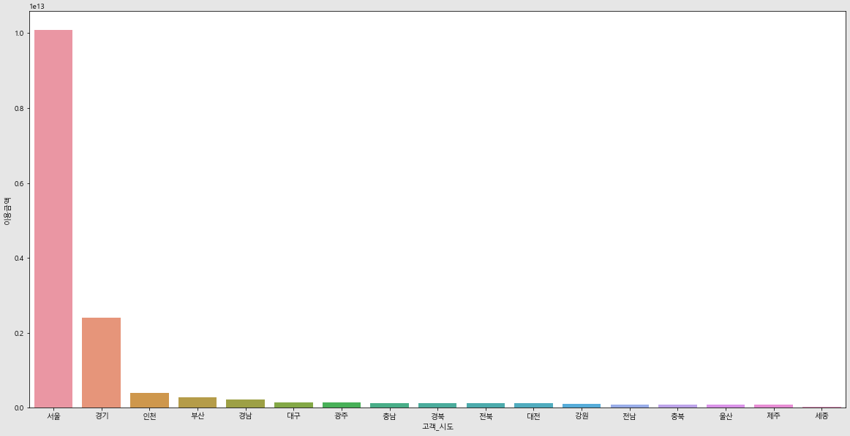
EDA
고객주소지 시도별 이용금액 합
대부분 서울을 주소지로하는 고객이지만, 경기,인천에서 유입되어 소비하는 고객도 적지 않다.

Slide 15
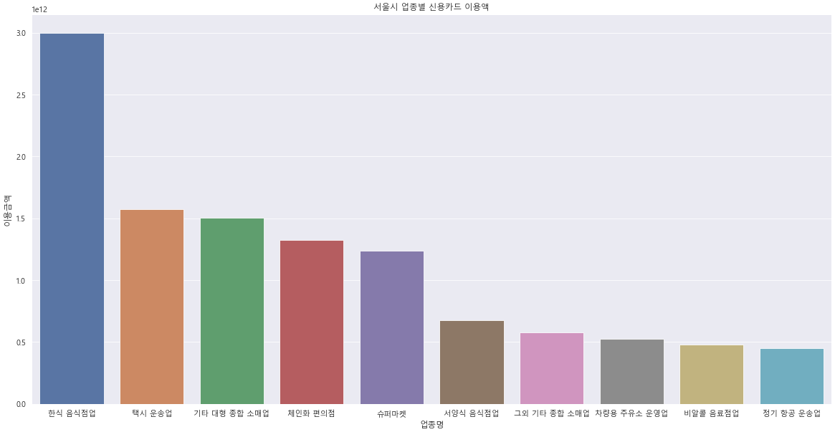
EDA
업종별 신용카드 이용액 (상위 10개)
한식 음식점업, 택시 운송업, 기타 대형 종합 소매업 순으로 높게 나타났다.

Slide 16
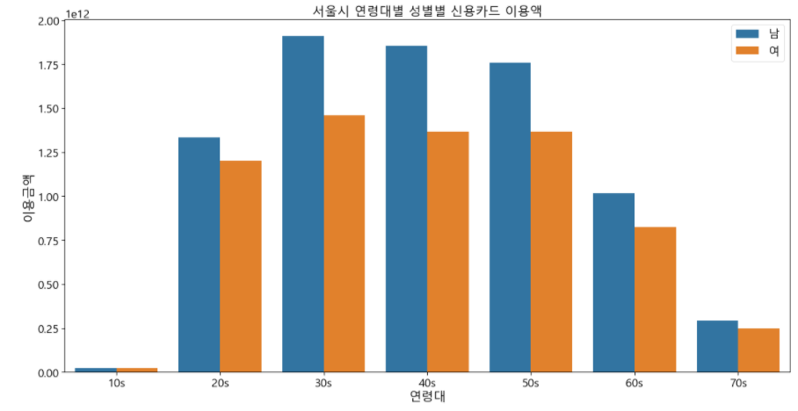
EDA
연령대별 성별별 신용카드 이용액
모든 구간에서 남성이 여성보다 신용카드 이용액이 높게 나타났다.

Slide 17
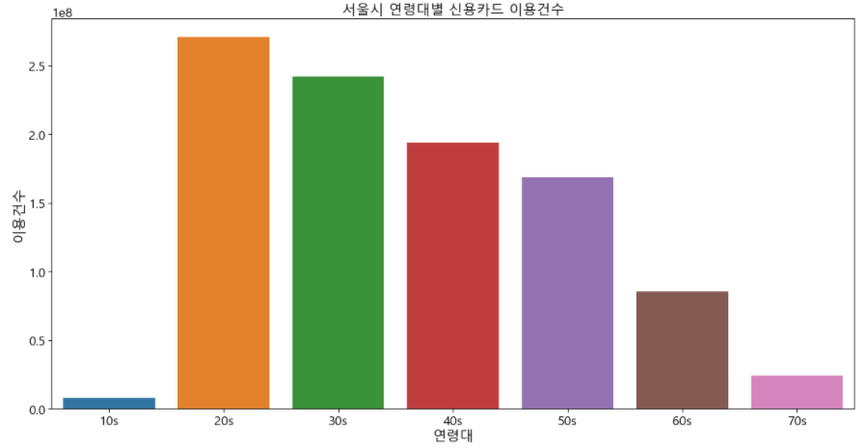
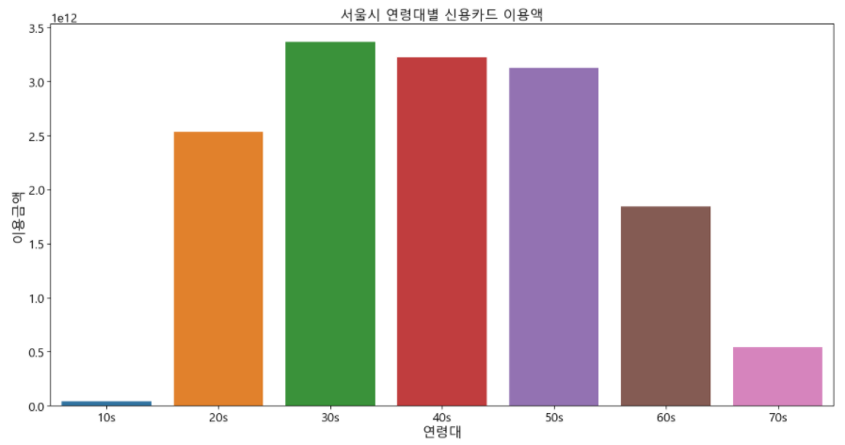
EDA
연령대별 신용카드 이용액,이용건수
이용건수는 20대가 가장 높았지만, 이용액은 30대가 가장 높았다.
20대는 소액으로 결제하는 건수가 많았다.

Slide 18
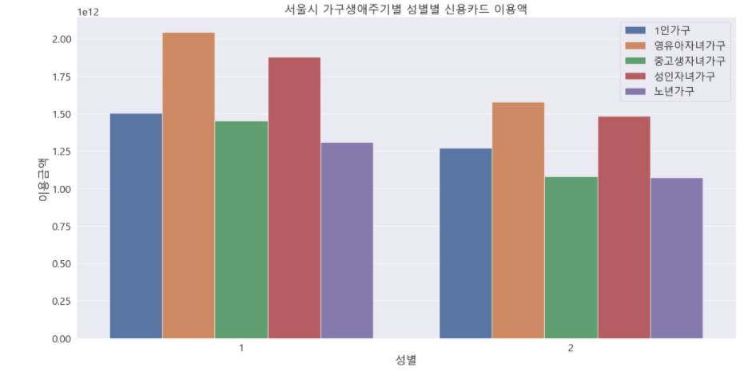
EDA
가구생애주기별 성별별 신용카드 이용액
성별에 관계없이 비슷한 분포를 보인다.

Slide 19
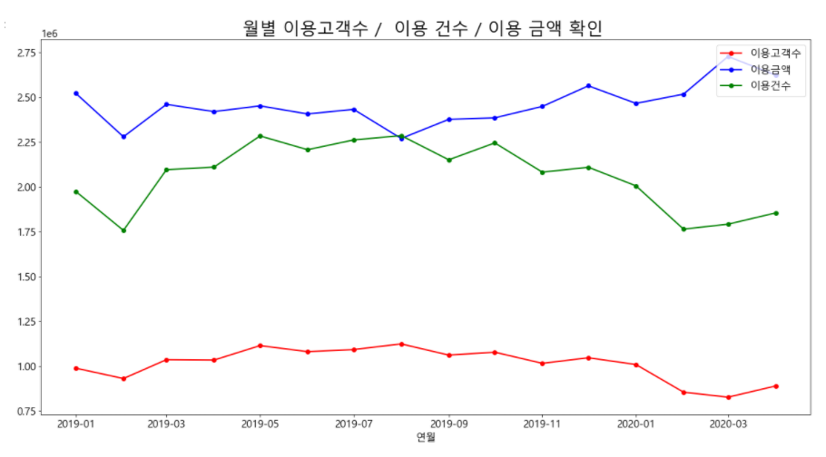
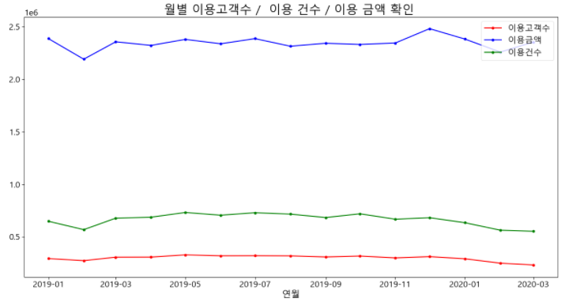
EDA
월별 이용고객수/ 이용 건수/ 이용 금액 확인
코로나 확진세가 심했던 2월과 3월에 이용 고객수와 건수는 줄었지만 금액은 2월에 하락하고, 3월에 증가
적은 고객이 한번에 많이 구매함.

Slide 20
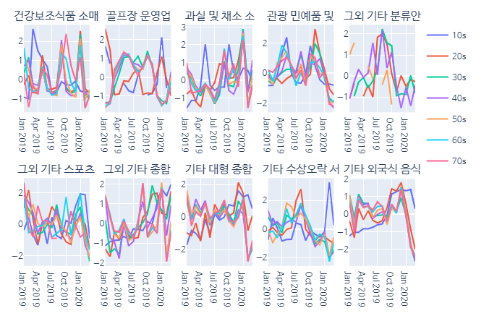
EDA
월별 업종별 연령대별 이용금액 추이
나이별로 나눠지는경우가 많았음 예를들어, 기타수상오락 과 기타 외국식 음식 등에서는 10대만 독특한 경향을 보임 또한 골프장 운영업과 기타 대형 종합 등에서는 10대와 20대가 비슷한 경향을 보임. 이처럼 젊은 세대와 그렇지 않은 세대간의 격차가 있는 업종이 있음을 알 수 있음.

Slide 21
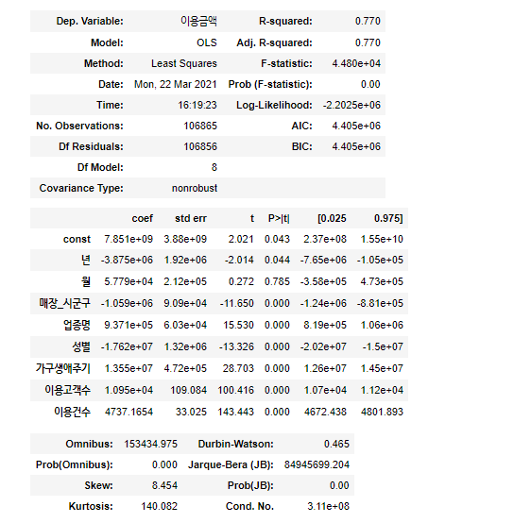
모형적합
1. stats model을 활용한 회귀모형
R-Squered가 0.77 -> 회귀 모델은 데이터의 77%를 설명하고있다.
R-Squared값이 0.77로 높지 않다.
변수들의 p-value를 살펴보면 월 데이터는 0.05보다 크므로 통계적으로 유의 하지 않다.

Slide 22
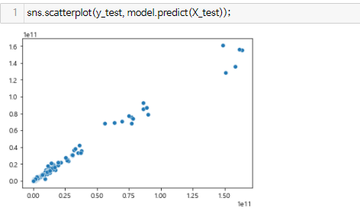

모형적합
2. XGBoost 사용
R-Squared값이 0.989로 크게 개선 되었다.
모형이 예측한 값과 실제값을 산점도로 봤을때 선형의 모형의 띄고 있다.
여전히 mse값은 높게 나온다.

Slide 23
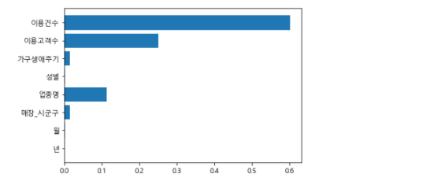
모형적합
2. XGBoost 사용
모형의 변수 중요도
이용건수가 가장 중요한 변수이고, 그 뒤를 이용고객수와 업종명이 따르고 있다.

Slide 24
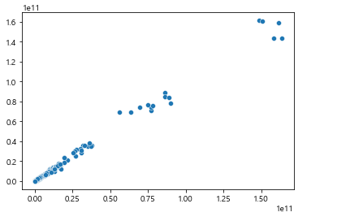
모형적합
3. Random Forest 사용
R-Squared값이 train set과 test에 모두 크게 개선 되었다.
모형이 예측한 값과 실제값을 산점도로 봤을때 선형의 모형의 띄고 있다.
mse 값 또한 다른 모형에 비해 줄었다.

Slide 25
모형적합
3. Random Forest 사용
모형의 변수 중요도
이용건수가 가장 중요한 변수이고, 그 뒤를 이용고객수와 업종명이 따르고 있다.

Slide 26
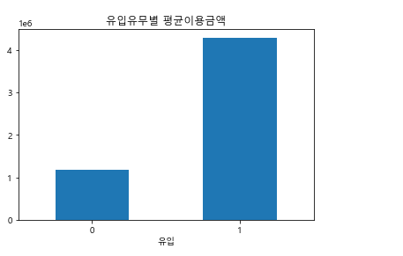
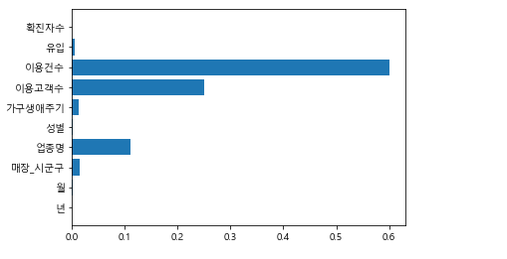
모형선택
Random Forest 사용
R-squred값이 가장 높고, mse값이 가장 낮은 모형으로 선택
서울시 구별 코로나 확진자수 컬럼추가
유입 컬럼 추가(타시도에서 서울시로 유입되어 카드결제한 고객)
변수 추가 후 Random Forest모형에서의 변수 중요도

Slide 27

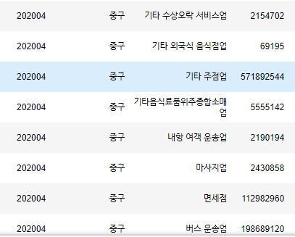
모형선택
Random Forest 사용
최종 데이터셋으로 모형에 적합했을 때 조금 더 향상된 R-squed값을 얻을 수 있었다.
모형이 예측한 2020년 4월 구별 업종별 카드 이용액

Slide 28
대안제시
온라인 판매가 가능한 업종에서는 온라인 판매유도
Covid-19 이후 객 단가는 증가하는 것으로 보아 한 번 방문에 대량 구매하려는 성향을 활용해 신규 고객의 유치
업종별 연령대별 특징이 보이는 타겟에 해당업종 프로모션 진행

Slide 29
감사합니다.

